Slide 1
Dzień dobry Państwu.
Zapraszam Państwa na krótką, wirtualną podróż po krainie kosztów.
Tomasz Gałecki
Główny Księgowy
w Narodowym Instytucie Onkologii im. Marii Skłodowskiej-Curie
Państwowym Instytucie Badawczym w Warszawie
www.tg.waw.pl
e-mail: tg@tg.waw.pl
kom. 601-815-804

Slide 2
Tematem naszego spotkania jest rachunek kosztów.
Jednak pragnę podkreślić i wyraźnie zaznaczyć, iż NIE będziemy się zajmować ani teorią rachunku kosztów, ani przepisami regulującymi to zagadnienie ani też teorią rachunkowości czy prawa bilansowego.
W każdym podmiocie gospodarczym, a zakład opieki zdrowotnej jest nim bez wątpienia, występują dwie grupy pracowników. Pierwsza grupa to pracownicy odpowiedzialni za merytoryczną działalność podmiotu. To ci co szyją w szwalniach, montują samochody w fabryce, naprawiają telewizory w punkcie usługowym, czy dbają o ludzkie zdrowie i życie, jak to ma miejsce w podmiocie leczniczym. Drugą grupą pracowników to grupa „ludzi liczb”: od księgowania zdarzeń gospodarczych, tworzenia sprawozdań, rozliczania należności i zobowiązań, planowania, liczenia efektywności, kosztów, kalkulowanie cen, aż po dbanie o finanse całego podmiotu.

Slide 3
Aby dobrze zarządzać jakakolwiek działalnością konieczna jest właściwa i jednoznaczna komunikacja pomiędzy „ludźmi liczb” a pracownikami wykonującymi merytoryczne zadania podmiotu. Często, niestety, brak jest tej właściwej komunikacji.
Dlatego moim podstawowym celem spotkania z Państwem jest przekazanie niezbędnej informacji koniecznej do poprawnej komunikacji Państwa z „ludźmi liczb”

Slide 4
Dlaczego należy prowadzić rachunek kosztów w podmiocie medycznym?
1. Ograniczoność zasobów.
Jest to zjawisko permanentne. W żadnym obszarze aktywności ludzkiej zasoby nie są nieograniczone. W szczególności nie ma takiej sumy pieniężnej, która pozwoliłaby na pełne zabezpieczenie zdrowotne całej społeczności ludzkiej.
2. Maksymalizacja efektu przy zastosowaniu danych zasobów.
Ograniczoność zasobów powoduje konieczność racjonalnego ich wykorzystywania, w taki sposób, by przy danych zasobach uzyskać efekt maksymalny.
3. Brak nastawienia na maksymalizację korzyści dla właściciela.
Podmiot medyczny, a w szczególności publiczny podmiot medyczny, nie ma obowiązku traktować jako pożądany efekt maksymalizację korzyści dla właściciela (maksymalizacja zysku z zainwestowanego kapitału)
4. Celem jest maksymalizacja realizacji zadań, a więc ratowanie zdrowia i życia ludzkiego.

Slide 5
Zasoby wykorzystane nieefektywnie utracone (zmarnowane) ograniczają realizację celów
Nieoptymalne wykorzystanie zasobów jest nieetyczne!!!!
Wybierając formę diagnostyki lub terapii lekarz ma obowiązek kierować się przede wszystkim kryterium skuteczności i bezpieczeństwa chorego oraz nie narażać go na nieuzasadnione koszty
Rachunek kosztów prowadzi się w podmiocie leczniczym przede wszystkim w celu optymalizacji wykorzystania zasobów, po to by działanie podmiotu zapewniało w maksymalnym stopniu realizację celu społecznego (misji) - ratowanie zdrowia i życia.
Ponadto, w przypadku gdy świadczenia, usługi są sprzedawane na zewnątrz w ramach działalności komercyjnej, rachunek kosztów potwierdzić musi adekwatność ceny sprzedaży do kosztów poniesionych (marża, zysk).

Slide 6
Co to jest koszt ?
Koszt to wyrażona w pieniądzu wartość zasobów niezbędnych do zrealizowania działania.
Zasób niezbędny = nie tylko zużyty w całości, ale również zużyty częściowo lub niezużywalny (przykładem zasobów niezużywalnych jest np. grunt, ale również wiedza).
Identyfikacja zasobów!!!! Zadanie dla lidera procesu (nie dla ludzi liczb)
Ważne by umieć nie tylko precyzyjnie zidentyfikować zasoby, ale je również podzielić na dwie kategorie: koszty stałe i koszty zmienne.

Slide 7
Analiza progu rentowności – podstawowe narzędzie analityczne
Podstawowe klasyfikacje (podziału) kosztów
Podział wg zmienności - koszty stałe i zmienne.
Koszty wg wpływu na realizację procesu - koszty bezpośrednie i koszty pośrednie.
W uproszczeniu, które dla naszych potrzeb jest w zupełności usprawiedliwione, możemy przyjąć,
że wszystkie koszty zmienne są kosztami bezpośrednimi, natomiast w kosztach stałych występują zarówno koszty bezpośrednie jak i pośrednie.
koszt zmienny jest stały
koszt stały jest zmienny
(na jednostkę produktu, usługi, procedury etc.)

Slide 8
Kalkulacja kosztów (ustalenie wartości zasobów)
Koszt to wyrażona w pieniądzu wartość zasobów niezbędnych do zrealizowania działania.
Koszty zmienne powinny być bezpośrednio przypisywane do działania. Wycena zasobu opiera się na cenie zakupu. Wycena jest zależna od przyjętej metody określonej w polityce rachunkowości ( FIFO, LIFO, średnia, ewidencyjne z rozliczaniem odchyleń)
Koszty stałe (koszty niezależne od wielkości liczby wykonywanych działań)
Koszty stałe podlegają rozliczeniu, czyli kalkulacji. Metoda rozliczenia (kalkulacji) winna odzwierciedlać sens ekonomiczny zdarzenia gospodarczego. Do każdego rodzaju kosztu stałego należy dobrać metodologię i wskaźniki kalkulacji.
A to oznacza, że podlega wyborowi. Nie ma jednej („jedynie słusznej”) .

Slide 9
Analiza progu rentowności – podstawowe narzędzie analityczne
Cena sprzedaży = 8,00zł (+)
Koszt zmienny = 3,00zł (-)
Marża [Cs-Kz] = 5,00zł
BEP = [Suma kosztów stałych] : [Marża jednostkowa]
BEP = 100 [zł] : 5 [zł/szt] = 20 [szt]
Suma kosztów stałych = 100,00 zł

Slide 10
Analiza progu rentowności – podstawowe narzędzie analityczne
BEP = Próg rentowności
Nazywany jest także:
punktem wyrównania (ang. BEP – break even point),
punktem równowagi,
punktem przełamania.
BEP = [suma kosztów stałych] : [marża jednostkowa]
Rachunek progu rentowności przeprowadza się na ogół w analizie prospektywnej, która ma odpowiedzieć na różne warianty następujących pytań:
Jaka winna być minimalna wielkość sprzedaży, aby nie ponieść straty?
Jak zmienia się wynik finansowy (np. o ile %) wraz ze wzrostem wielkości sprzedaży o x%?
Jak zmienia się wynik finansowy (np. o ile %) wraz ze wzrostem ceny jednostkowej o x%?
O ile [% lub zł] należy zmniejszyć koszty stałe, aby prowadzona działalność nie przynosiła straty?
Co się stanie, gdy z asortymentu sprzedaży ubędzie produkt x?
Jakie skutki, dla wyniku prowadzonej działalności, da zamiana części kosztów stałych na koszty zmienne?
…itp.……..

Slide 11
Kilka fundamentalnych konstatacji:
Nie ma jednej "jedynie słusznej" metodologii rachunku kosztów.
Przy wyborze metodologii należy uwzględnić m.in.:
cel (komu i czemu ma służyć kalkulacja)
dostępność danych do przetworzenia
czas niezbędny do ich pozyskania (kryterium często niedoceniane!)
Kluczowym problemem w rachunku kosztów jest identyfikacja zasobów (niezbędnych, a nie tylko „zużytych”).
Wycena zasobów jest zadaniem „ludzi liczb”. Ale lider [procesu, projektu, technologii] musi kontrolować racjonalność tej wyceny.
Różna metodologia => różne wyniki i nie ma to nic wspólnego z brakiem profesjonalizmu, kreatywną księgowością czy niechlujnością w pracy!

Slide 12
Rachunek kosztów jest elementem systemu informacji zarządczej
Trafność decyzji zależy w bardzo dużym stopniu od poprawności i ilości informacji jaką dysponuje decydent. Aby dysponować bieżącą i możliwe pełną informacją podmioty gospodarcze tworzą system informacji zarządczej, obejmujący:
1. Identyfikowania zakresu informacji potrzebnej do bieżącego zarządzania organizacją
2. Identyfikowanie źródeł danych i informacji
3. Określenie metodologii przetwarzania danych i informacji oraz
4. Tworzenie spójnego systemu przekazywania informacji do wszystkich szczebli zarządzania
Wybór metodologii powinien uwzględniać m.in.:
informacja winna być bieżąca
zasada istotności
zasada kontynuacji działania

Slide 13
Rachunek kosztów jest elementem systemu informacji zarządczej
Dla uniknięcia sytuacji wątpliwych, niejednoznacznych oraz dla wyeliminowania ewentualnych nadużyć obowiązkiem każdej jednostki jest opracowanie i ogłoszenie do publicznej wiadomości dokumentu o nazwie "polityka rachunkowości". Dokument ten przede wszystkim reguluje zasady rachunku kosztów na szczeblu całej jednostki.
Dla celów informacji zarządczej winny być opracowane dokumenty uzupełniające (czasem są one objęte standardami ISO) precyzyjnie określające metodologię rachunku kosztów wyrobów, usług, procedur etc.
Jeśli nawet metodologia taka nie jest spisana w postaci formalnie obowiązującego dokumentu, to na pewno jest stosowana jakaś praktyka. Ważne, by z zasadami metodologii był zapoznany lider procesu [czytaj kierownik CS], by zasady te były przez niego akceptowane oraz by były stosowane w sposób powtarzalny (porównywalność wyników).

Slide 14
Ekonomika a Etyka. Dlaczego aby leczyć trzeba liczyć?
Skala makro
Nie istniej w świecie ani systemu opieki zdrowotnej ani kraj, w których wielkość środków możliwych do przeznaczenia na opiekę medyczną byłaby wystarczająca w stosunku do zgłaszanych potrzeb.
Polska
1.798 USD
Źródło: Health expenditure and financing: Health expenditure indicators
https://data.oecd.org/healthres/health-spending.htm

Slide 15
Ekonomika a Etyka. Dlaczego aby leczyć trzeba liczyć?
Skala makro
Nie istniej w świecie ani systemu opieki zdrowotnej ani kraju, w którym wielkość środków możliwych do przeznaczenia na opiekę medyczną byłaby wystarczająca w stosunku do zgłaszanych potrzeb.

Slide 16
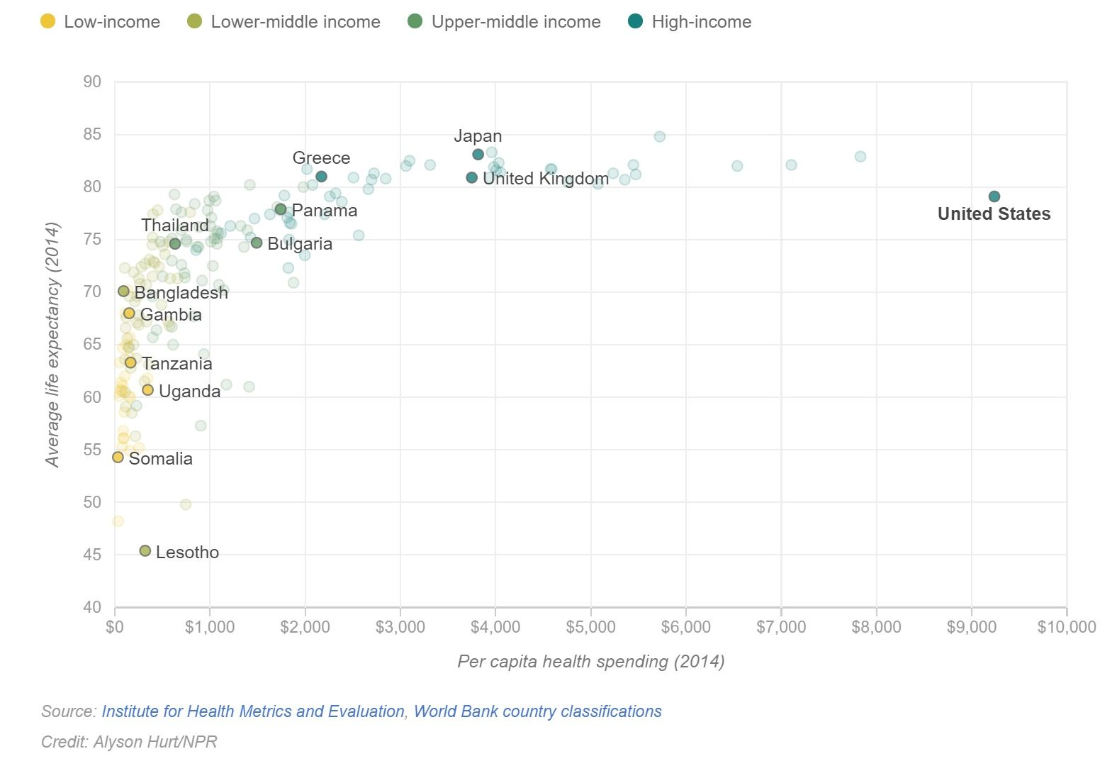
Ekonomika a Etyka. Dlaczego aby leczyć trzeba liczyć?
Skala makro
Nie istniej w świecie ani systemu opieki zdrowotnej ani kraju, w którym wielkość środków możliwych do przeznaczenia na opiekę medyczną byłaby wystarczająca w stosunku do zgłaszanych potrzeb.

Slide 17
Ekonomika a Etyka. Dlaczego aby leczyć trzeba liczyć?
Skala makro
Nie istniej w świecie ani systemu opieki zdrowotnej ani kraju, w którym wielkość środków możliwych do przeznaczenia na opiekę medyczną byłaby wystarczająca w stosunku do zgłaszanych potrzeb.
W prosty sposób przekłada się to na to, że istnieje zakres usług (procedur medycznych) niedostępnych w danym kraju (systemie ubezpieczeniowym) dla osób chorych. W różnych krajach (systemach) lista refundowanych procedur będzie bardzo zróżnicowana, ale zawsze jest ona skończona i ograniczona.
W każdym kraju (bez względu na to czy bogatym, czy biednym) MUSI być określony maksymalny poziom wydatków. Zalecenia WHO brzmią następująco: koszt kuracji przedłużającej życie o 1 rok w "dobrej jakości" (cokolwiek by to nie znaczyło) nie powinien przekraczać 3xPKB (Produkt Krajowy Brutto).

Slide 18
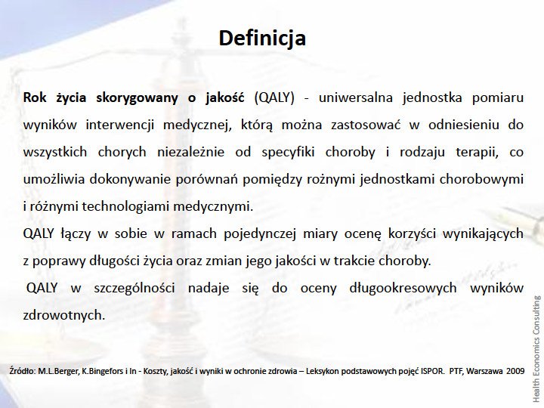
Ekonomika a Etyka. Dlaczego aby leczyć trzeba liczyć?
Skala makro
Obecnie w Polsce próg efektywności kosztowej wynosi 130.002zł

Slide 19
Ekonomika a Etyka. Dlaczego aby leczyć trzeba liczyć?
Skala makro
Obecnie w Polsce próg efektywności kosztowej wynosi 215.000zł

Slide 20
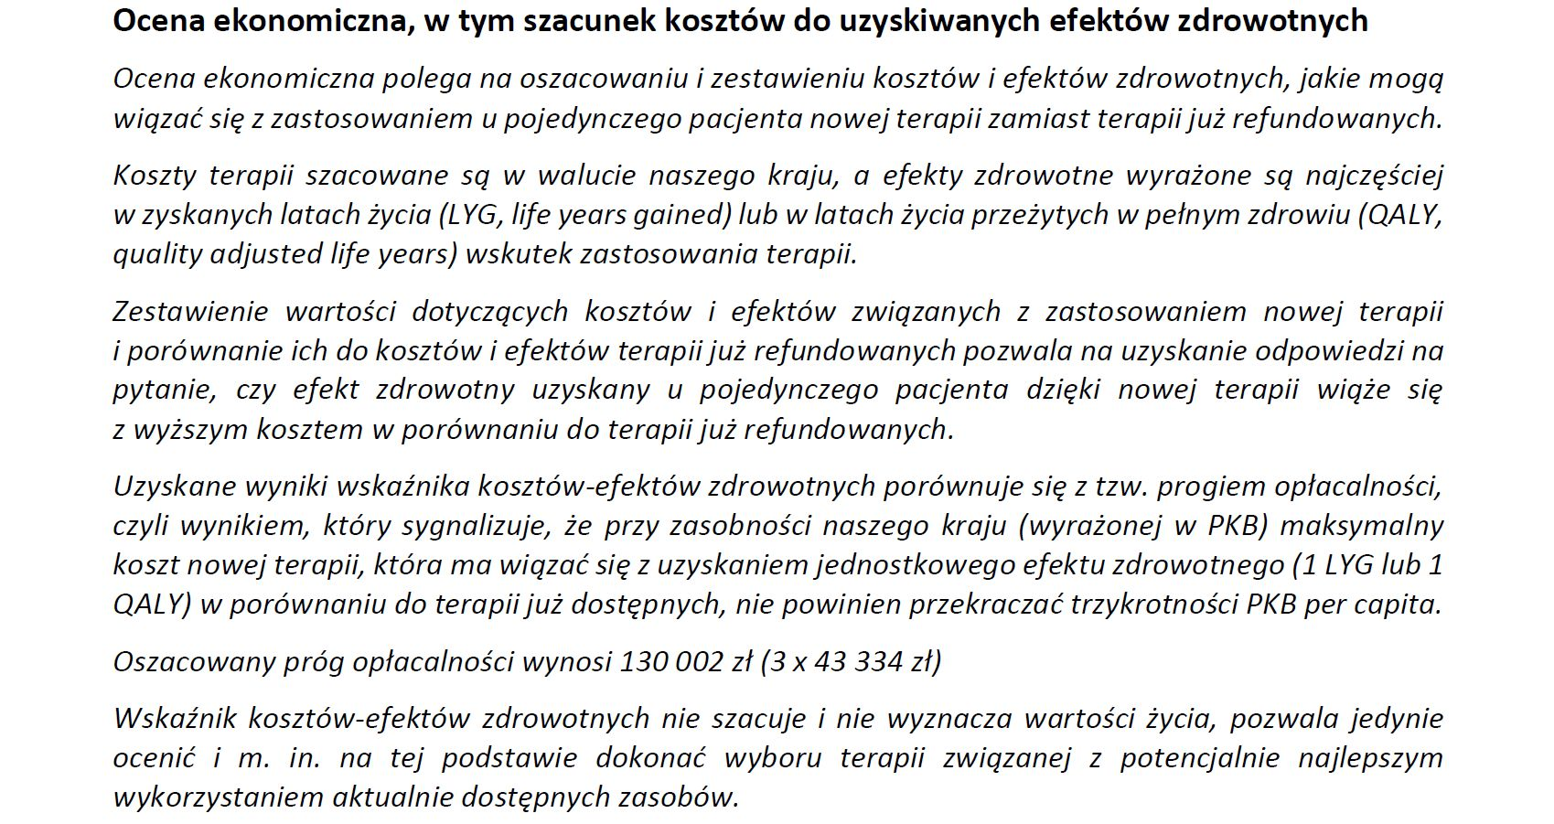
Ekonomika a Etyka. Dlaczego aby leczyć trzeba liczyć?
Skala makro
Przykładowa Rekomendacja AOTMiT (lipiec 2017)

Slide 21
Ekonomika a Etyka. Dlaczego aby leczyć trzeba liczyć?
Skala makro
Obecnie w Polsce próg efektywności kosztowej wynosi 130.002zł

Slide 22
Ekonomika a Etyka. Dlaczego aby leczyć trzeba liczyć?
Skala mikro
W tej skali problem ograniczonych środków widać jeszcze bardziej dobitnie (gdyż Państwu raczej ciężko zbankrutować - choć zdarzają się i takie przypadki), a problem dotyka konkretnego pacjenta, który może nie otrzymać leku lub kuracji, mimo że teoretycznie są dostępne, istnieją.
Czy można traktować ZOZ jak przedsiębiorstwo?
Nie tylko można, ale wręcz należy! Analogii jest wiele, wystarczy wymienić tylko najważniejsze:
Jest produkt (usługa), są zużywane zasoby, jest klient, rynek, konkurencja, jest organizacyjnie i prawnie wydzielona część majątku, czyli wszystkie główne atrybuty przedsiębiorstwa. I jest też konieczność zbilansowania strumieni kosztów i przychodów, czyli konieczność zachowań racjonalnych i ekonomicznie uzasadnionych.

Slide 23
Ekonomika a Etyka. Dlaczego aby leczyć trzeba liczyć?
Skala SUB-Mikro
salus aegroti suprema lex – zdrowie chorego najwyższym prawem Hipokrates ur. ok. 460 p.n.e. zm. ok. 370 p.n.e.
Podstawowym, pierwszym i bezwzględnym zadaniem lekarza jest dbałość o zdrowie i życie pacjenta.
Kodeks Etyki Lekarskiej
Art. 6 Lekarz ma swobodę wyboru w zakresie metod postępowania, które uzna za najskuteczniejsze. Powinien jednak ograniczyć czynności medyczne do rzeczywiście potrzebnych choremu zgodnie z aktualnym stanem wiedzy.
Czynności medyczne zlecane ponad rzeczywiste potrzeby (np. nieuzasadnione badania diagnostyczne) są nie tylko szkodliwe finansowo, ale też niezgodne z KEL.
Art. 11 Lekarz winien zabiegać o wykonywanie swego zawodu w warunkach, które zapewniają odpowiednią jakość opieki nad pacjentem.
W dzisiejszych czasach, o jakości procedur medycznych decyduje w coraz większym stopniu infrastruktura (aparatura wysokospecjalistyczna). A dokładniej rzecz ujmując: wiedza medyczna i infrastruktura. Połączone i nierozerwalne. Każde, samodzielnie, bez wartości. "Zabieganie o odpowiednie warunki wykonywania zawodu" oznacza dbałość o infrastrukturę (zakup, serwis, naprawy). A to kosztuje. Sprawna, wysokospecjalistyczna infrastruktura, wymaga ponoszenia olbrzymich nakładów finansowych. Lekarz winien zabiegać o ty, by ograniczone zasoby finansowe były wykorzystywane jak najbardziej racjonalnie. Racjonalnie na poziomie ekonomii, wymagającej liczenia.
Art. 22 W przypadkach wymagających szczególnych form diagnostyki, terapii lub działań zapobiegawczych, które nie mogą być zastosowane równocześnie u wszystkich potrzebujących lekarz ustalający kolejność pacjentów powinien opierać się na kryteriach medycznych.
Próba poradzenia sobie ze sprzecznością pomiędzy powinnością lekarza a ograniczeniem zasobów. Racjonalne (a więc oszczędne) wykorzystanie ograniczonych zasobów jest etyczne.
Art. 57/2 Wybierając formę diagnostyki lub terapii lekarz ma obowiązek kierować się przede wszystkim kryterium skuteczności i bezpieczeństwa chorego oraz nie narażać go na nieuzasadnione koszty.
Po pierwsze, aby świadomie podejmować decyzje o tym, czy diagnostyka lub terapia narażają pacjenta na nieuzasadnione koszty, czy też nie, trzeba znać poziom tych kosztów! A więc, zgodnie z zapisanym KEL, obowiązkiem lekarza jest posiadanie wiedzy o kosztach procedur medycznych. Po drugie, to pacjent, a właściwie wskazany przez niego płatnik, określają jakie procedury mogą być zrealizowane, a jakie nie (bo nie będą opłacone). Wiedza lekarska może sugerować jedno, prawa ekonomii mogą decydować o czymś innym. Coraz trudniejsze wybory etyczne przed lekarzem. I to właśnie lekarz, aby dokonać właściwych, optymalnych wyborów musi liczyć, aby leczyć!
Art. 66/4 Lekarzowi nie wolno stosować metod nieuczciwej konkurencji, szczególnie w zakresie nierzetelnego informowania o swoich możliwościach działania, jak i kosztach leczenia.
Obowiązkiem lekarza jest znać koszty leczenia

Slide 24
Ekonomika a Etyka. Dlaczego aby leczyć trzeba liczyć?
Zachowania (decyzje) racjonalne ekonomicznie są również etyczne!
Wiemy już, że koszt to wartość niezbędnych zasobów
Wiemy kto i dlaczego powinien uczestniczyć w zdefiniowaniu tych zasobów
Zapoznaliśmy się z podstawową klasyfikacją kosztów (stałe-zmienne; pośrednie-bezpośrednie).
Znamy pojęcie marży oraz czym jest punkt równowagi (próg rentowności, BEP).
Rozumiemy, że nie ma "jedynie słusznej" metody rachunku kosztów, a dobór metody winien być podporządkowany celowi (do jakich decyzji potrzebna informacja).
Różne metodologie (różne założenia w nich zawarte) prowadzą do różnych wyników, a błąd w doborze metody może prowadzić do błędnych decyzji.
Wynik KALKULACJI kosztów zależy od wyceny zasobów.
Skąd brać informację o wartości zasobów?

Slide 25
System Rachunkowości – podstawowe źródło informacji zarządczej
Grupowanie zapisów księgowych w tzw. ZESPOŁY KONT
(pierwsza cyfra trzycyfrowego numeru konta syntetycznego)
Zespół 0 – Majątek trwały
Zespół 1 – Środki pieniężne i rachunki bankowe
Zespół 2 – Rozrachunki
Zespół 3 – Materiały i towary
Zespół 4 – Koszty według rodzajów
Zespół 5 – Koszty według typów działalności
Zespół 6 – Produkty i rozliczenia międzyokresowe
Zespół 7 – Przychody i koszty związane z ich osiągnięciem
Zespół 8 – Kapitały (fundusze) własne, fundusze specjalne

Slide 26
System Rachunkowości – podstawowe źródło informacji zarządczej
Zespół 4 – Koszty według rodzajów
401 – zużycie materiałów i energii
402 – usługi obce
403 – podatki i opłaty
404 – wynagrodzenia
405 – ubezpieczenia społeczne i inne świadczenia
408 – amortyzacja
Zespół 5 – Koszty według typów działalności
500 – Koszty działalności podstawowej
530 – Koszty działalności pomocniczej
550 – Koszty zarządu
W zależności od specyfiki jednostki konta są rozbudowywane

Slide 27
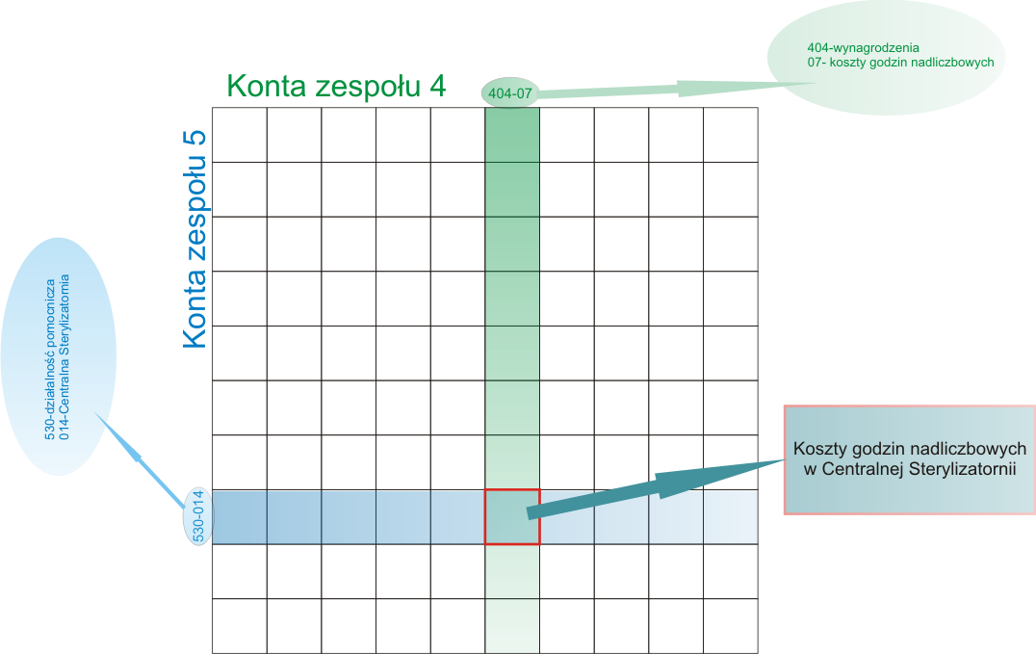
System Rachunkowości – podstawowe źródło informacji zarządczej
Dla przykładu w NIO od 2021 system obejmuje:
Konta zespołu 4 – 3750
Konta zespołu 5 – 495
Dodatkowo – 20 rodzajów działalności
Razem: 37,125 mln miejsca alokacji kosztów
KLUCZOWE JEST OPISANIE DOKUMENTU!

Slide 28
Rachunek kosztów w Centralnej Sterylizatorni
Komórka usługowa, której poprawne działanie zapewnia funkcjonowanie bloku operacyjnego i gabinetów zabiegowych.
Powinna być wyodrębniona ewidencyjnie [zespół 5].
Koszty CS powinny być analizowane w pierwszej kolejności po to, by oceniać czy w kolejnych okresach różnią, jeśli tak to w jakich pozycjach kosztów [zespół 4] i co można zrobić, by koszty te obniżać.
Niegospodarność jest nieetyczna! (i oczywiści szkodliwa ekonomicznie).
Jako komórka usługowa powinna swoje koszty przekazywać tym komórkom organizacyjnym, które korzystają z tych usług.

Slide 29
Rachunek kosztów w Centralnej Sterylizatorni
Centra kosztów
Koszty Centralnej Sterylizatorni
Blok Operacyjny
Gabinet zabiegowy
A
Gabinet zabiegowy
B
Gabinet zabiegowy
C
Centra zysków
Klinika (oddział)
Klinika (oddział)
Klinika (oddział)
Klinika (oddział) chirurgii

Slide 30
Rachunek kosztów w Centralnej Sterylizatorni
Wybór sposobu przeniesienia kosztów CS zależy od kilku czynników, do głównych należą:
Czy koszty CS są istotne w stosunku do kosztów np. bloku operacyjnego?
Czy świadczymy usługi dla podmiotów zewnętrznych i jaka jest skala tej działalności?
Jak cała jednostka jest „oprzyrządowana” w funkcjonalny system informatyczny?
Jakiego rodzaju i jakiej dokładności informacja zarządcza oczekiwana jest przez decydentów?
Ustalenia kolegialne
oraz
od 1 stycznia 2021r.
również przestrzeganie standardu rachunku kosztów

Slide 31
R O Z P O R Z Ą D Z E N I E
M I N I S T R A Z D R O W I A⁾
z dnia 18 września 2020 r.
w sprawie zaleceń dotyczących standardu rachunku kosztów u świadczeniodawców (Dz. U. poz. 1470 i 1541).

Slide 32
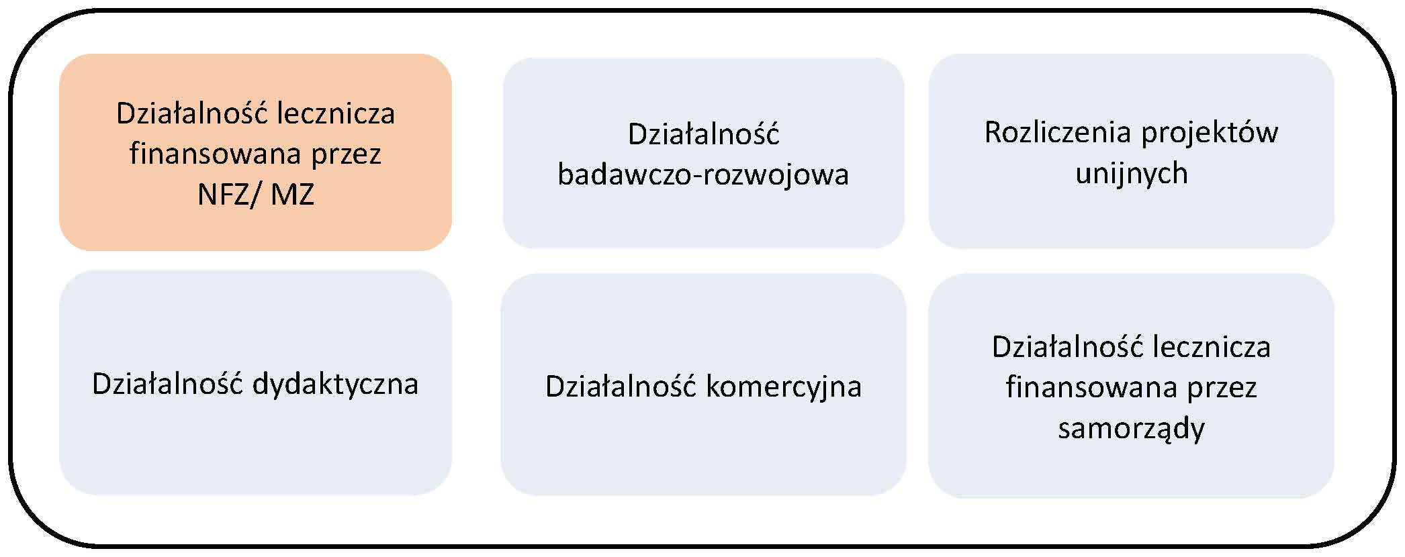
Zakres rozporządzenia

Slide 33
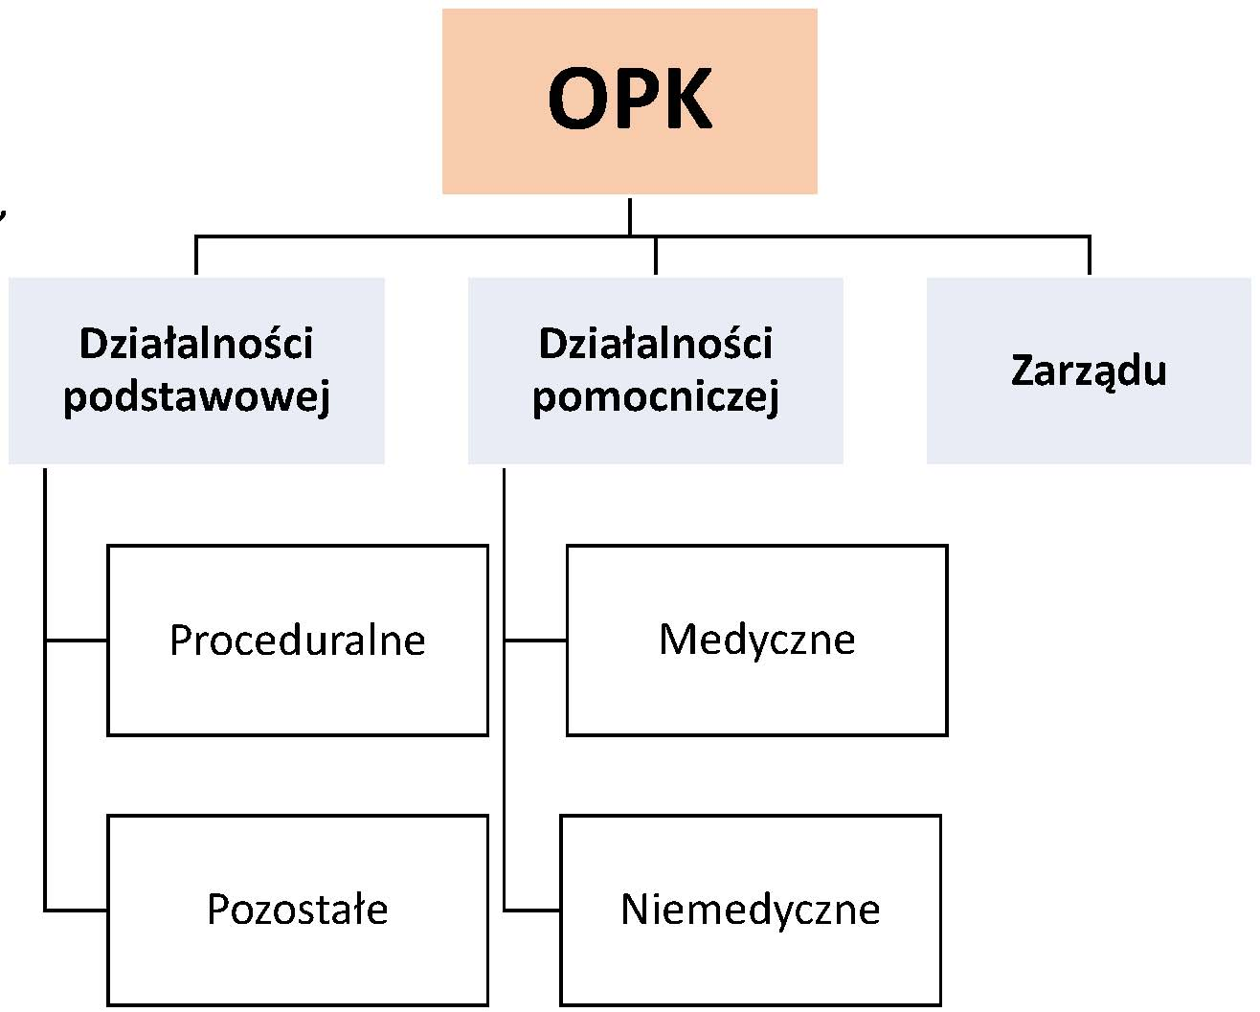
Definicje
OPK (ośrodek powstawania kosztów)–wyodrębniona przez świadczeniodawcę:
jednostka organizacyjna lub komórka organizacyjna,
zespół jednostek organizacyjnych lub komórek organizacyjnych,
ich część lub wyodrębniony zakres działalności świadczeniodawcy, dla których jest prowadzona ewidencja kosztów.

Slide 34
Kod funkcji | Rodzaj działalności –działalność podstawowa
500 | Podstawowa opieka zdrowotna
501 | Poradnie specjalistyczne
502 | Opieka poza szpitalna
503 | Pomoc doraźna i ratownictwo medyczne
504 | Oddziały szpitalne
505 | Oddziały opiekuńczo-lecznicze i pielęgnacyjno-opiekuńcze
506 | Oddziały uzdrowiskowe
507 | Pracownie lub zakłady diagnostyczne i zabiegowe oraz sale operacyjne i inne proceduralne ośrodki powstawania kosztów nieujęte w grupie 501, 504
508 | Usługi bezpośrednio finansowane przez NFZ (tzw. kosztochłonne, w tym: badania TK, MR, endoskopowe, laboratoryjne)
520 | Działalność badawczo-rozwojowa, w tym badania kliniczne
525 | Rozliczenia projektów unijnych (Pozostała działalność podstawowa)
526 | Programy zdrowotne i profilaktyczne
527 | Inne programy i projekty finansowane ze środków publicznych na podstawie odrębnych umów
529 | Działalność dydaktyczna
530 | Działalność pomocnicza o charakterze medycznym
535 | Działalność pomocnicza o charakterze niemedycznym
540 | Działalność komercyjna o charakterze medycznym, w tym usługi medyczne świadczone na rzecz innych podmiotów (sprzedaż badań TK, MR, endoskopowych, laboratoryjnych itp.)
545 | Działalność komercyjna o charakterze niemedycznym, w tym usługi niemedyczne świadczone na rzecz innych podmiotów (kuchnia, parking itp.)
550 | Koszty zarządu

Slide 35
Rachunek kosztów w Centralnej Sterylizatorni
Kierownik każdej komórki organizacyjnej, w tym również CS
(w zakresie rachunku kosztów)
POWINIEN:
Znać koszty działalności podległej komórki (zespół 4 i zespół 5 ewidencji księgowej).
Obserwować trendy zmiany tych kosztów i umieć je interpretować (wewnętrzne i zewnętrzne przyczyny zmian).
Właściwie (tzn. zgodnie z zasadą istotności) określać "nośniki kosztów" (produkty, usługi) zarówno dla potrzeb sprzedaży zewnętrznej jak i wewnętrznej.
Znać zasady rozliczania kosztów stosowanych w jednostce.
Aktywnie uczestniczyć w procesie budowy metodologii rozliczania kosztów.
Definiować zasoby tworzące koszt bezpośredni produktu / usługi.
Właściwe definiować koszty zmienne produktów / usług.
Kontrolować poprawność logiczną i zgodność ze stosowaną w jednostce metodologią kluczy podziałowych kosztów stałych bezpośrednich.
Bieżąco oceniać zasadność naliczania kosztów innych komórek usługowych (np. koszty obsługi technicznej).
Zapewnić prawidłowe opisywanie dokumentów (faktury, rozchód magazynowy).

Slide 36
Na tym kończy się nasza wirtualna podróż po krainie kosztów. Jeżeli pozostał niedosyt lub potrzeba jakiejkolwiek dodatkowej informacji bądź wyjaśnienia bardzo proszę o kontakt bezpośredni. Zawsze służę - czasem, radą a nierzadko również pomocą.
Tomasz Gałecki
Główny Księgowy
w Narodowym Instytucie Onkologii im. Marii Skłodowskiej-Curie
Państwowym Instytucie Badawczym w Warszawie
www.tg.waw.pl
e-mail: tg@tg.waw.pl
kom. 601-815-804

